Slide 1
Признаки внутриутробной гипоксии плода, требующие предоставления медицинской помощи матери

Slide 2
БАЗАЛЬНАЯ ЧАСТОТА – средний уровень ЧСС плода на горизонтальных участках КТГ - кривой с наименее выраженными колебаниями, рассчитываемый за 10 минутный период времени, и выражается в уд/мин. Нормальная частота в интервале 110-160 уд/мин.
ТАХИКАРДИЯ – базальная линия выше 160 уд/мин за период времени более 10 минут.
БРАДИКАРДИЯ – базальная ЧСС ниже 110 уд/мин за период времени более 10 минут.

Slide 3
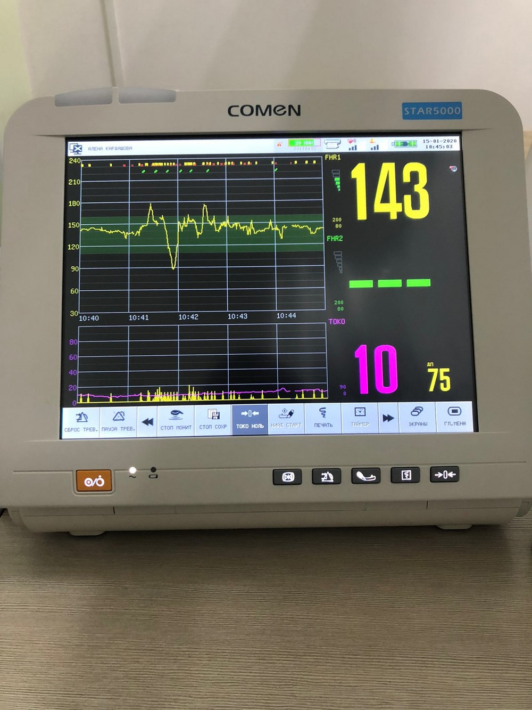
ВАРИАБЕЛЬНОСТЬ – это осцилляции, оцениваемые как средняя амплитуда сигнала в минутном интервале.
НОРМАЛЬНАЯ ВАРИАБЕЛЬНОСТЬ – в пределах 5-25 уд/мин.
СНИЖЕННАЯ ВАРИАБЕЛЬНОСТЬ – снижение амплитуды ниже 5 уд/мин за период времени более 50 минут или более 3 минут в течение децелерации.
ПОВЫШЕННАЯ ВАРИАБЕЛЬНОСТЬ (сальтаторный ритм) – амплитуда превышает 25 уд/мин за период времени более 30 минут.

Slide 4
АКЦЕЛЕРАЦИИ – внезапное (от начала до пика менее чем за 30 секунд) увеличение ЧСС плода выше базальной линии более 15 ударов по амплитуде, продолжительностью более 15 секунд, но не более 10 минут.
ДЕЦЕЛЕРАЦИИ – снижение ЧСС плода ниже базальной линии более чем на 15 ударов продолжительностью более 15 сек, но не больше 10 минут.
РАННИЕ ДЕЦЕЛЕРАЦИИ – это неглубокие, короткие, с нормальной вариабельностью децелерации совпадающие с маточными сокращениями.

Slide 5
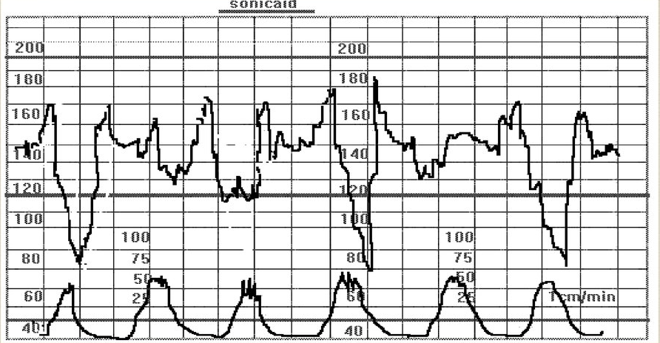
ВАРИАБЕЛЬНЫЕ ДЕЦЕЛЕРАЦИИ (V-образные) – это децелерации с быстрым падением (достигают минимума менее чем за 30 секунд), с хорошей вариабельностью в пределах децелерации, быстрым восстановлением до базальной линии, различного размера, формы и отношения к маточным сокращениям.

Slide 6
ПОЗДНИЕ ДЕЦЕЛЕРАЦИИ (U-образные, с/без снижения вариабельности) – это децелерации с постепенным началом и/или постепенным восстановлением до базальной линии и/или уменьшенной вариабельностью в пределах децелерации. Постепенное начало и возвращение к исходному уровню означает, что между началом/окончанием децелерации и минимальным уровнем проходит более 30 секунд. Поздняя децелерация начинается на 20 сек позже начала схватки, достигает минимального значения после ее пика и возвращается к базальной линии после ее окончания.

Slide 7
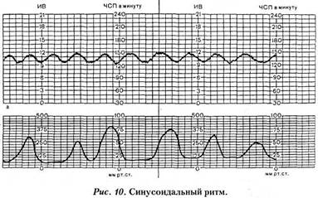
ПРОЛОНГИРОВАННЫЕ ДЕЦЕЛЕРАЦИИ – децелерации продолжительностью более 3 минут.
СИНУСОИДАЛЬНЫЙ ТИП – регулярный, плавный, волнообразный сигнал, напоминающий синусоидальную волну, с амплитудой от 5 до 15 ударов в минуту и частотой от 3 до 5 циклов в минуту.

Slide 8
ГИПОКСИЯ (кислородная недостаточность) – типовой патологический процесс, развивающийся вследствие недостаточности обеспечения и/или потребления кислорода клетками, что приводит к нарушению их функции.
ГИПОКСЕМИЯ – понижение содержания кислорода в крови, которое может привести к тканевой гипоксии. Нарушение тканевого дыхания при гипоксии заключается в переключении аэробного типа на малоэффективный анаэробный с выделением большого количества молочной кислоты.

Slide 9
АЦИДОЗ – смещение кислотно-основного баланса организма в сторону увеличения кислотности (уменьшение рН).
Метаболический ацидоз развивается в результате накопления кислых продуктов в тканях, недостаточного их связывания или разрушения (кетоацидоз, лактатацидоз) и сочетается со снижением уровня (дефицитом) бикарбоната и других буферных оснований.

Slide 10
ГИПОКСИЯ ПЛОДА – состояние, которое развивается в результате недостаточного обеспечения тканей плода кислородом и энергетическими субстратами (в первую очередь глюкозой), которое на начальном этапе сопровождается включением компенсаторных реакций. Если кислородное обеспечение не восстанавливается, то наступает декомпенсация, метаболический ацидоз, функциональные, а затем необратимые повреждения клеток.
При выраженной и/или продолжительной гипоксии возможен летальный исход.

Slide 11
ДИСТРЕСС ПЛОДА - клинические и/или лабораторно-инструментальные признаки, указывающие на нарушение нормального состояния плода, наиболее вероятно обусловленные временной или постоянной кислородной недостаточностью (также не исключены другие причины, например интоксикация, гипер- или гипотермия, медикаментозное воздействие и др.), что может привести к его гипоксии. К таким признакам относятся замедление роста, изменение двигательной активности и сердечного ритма плода, мекониальные воды.

Slide 12
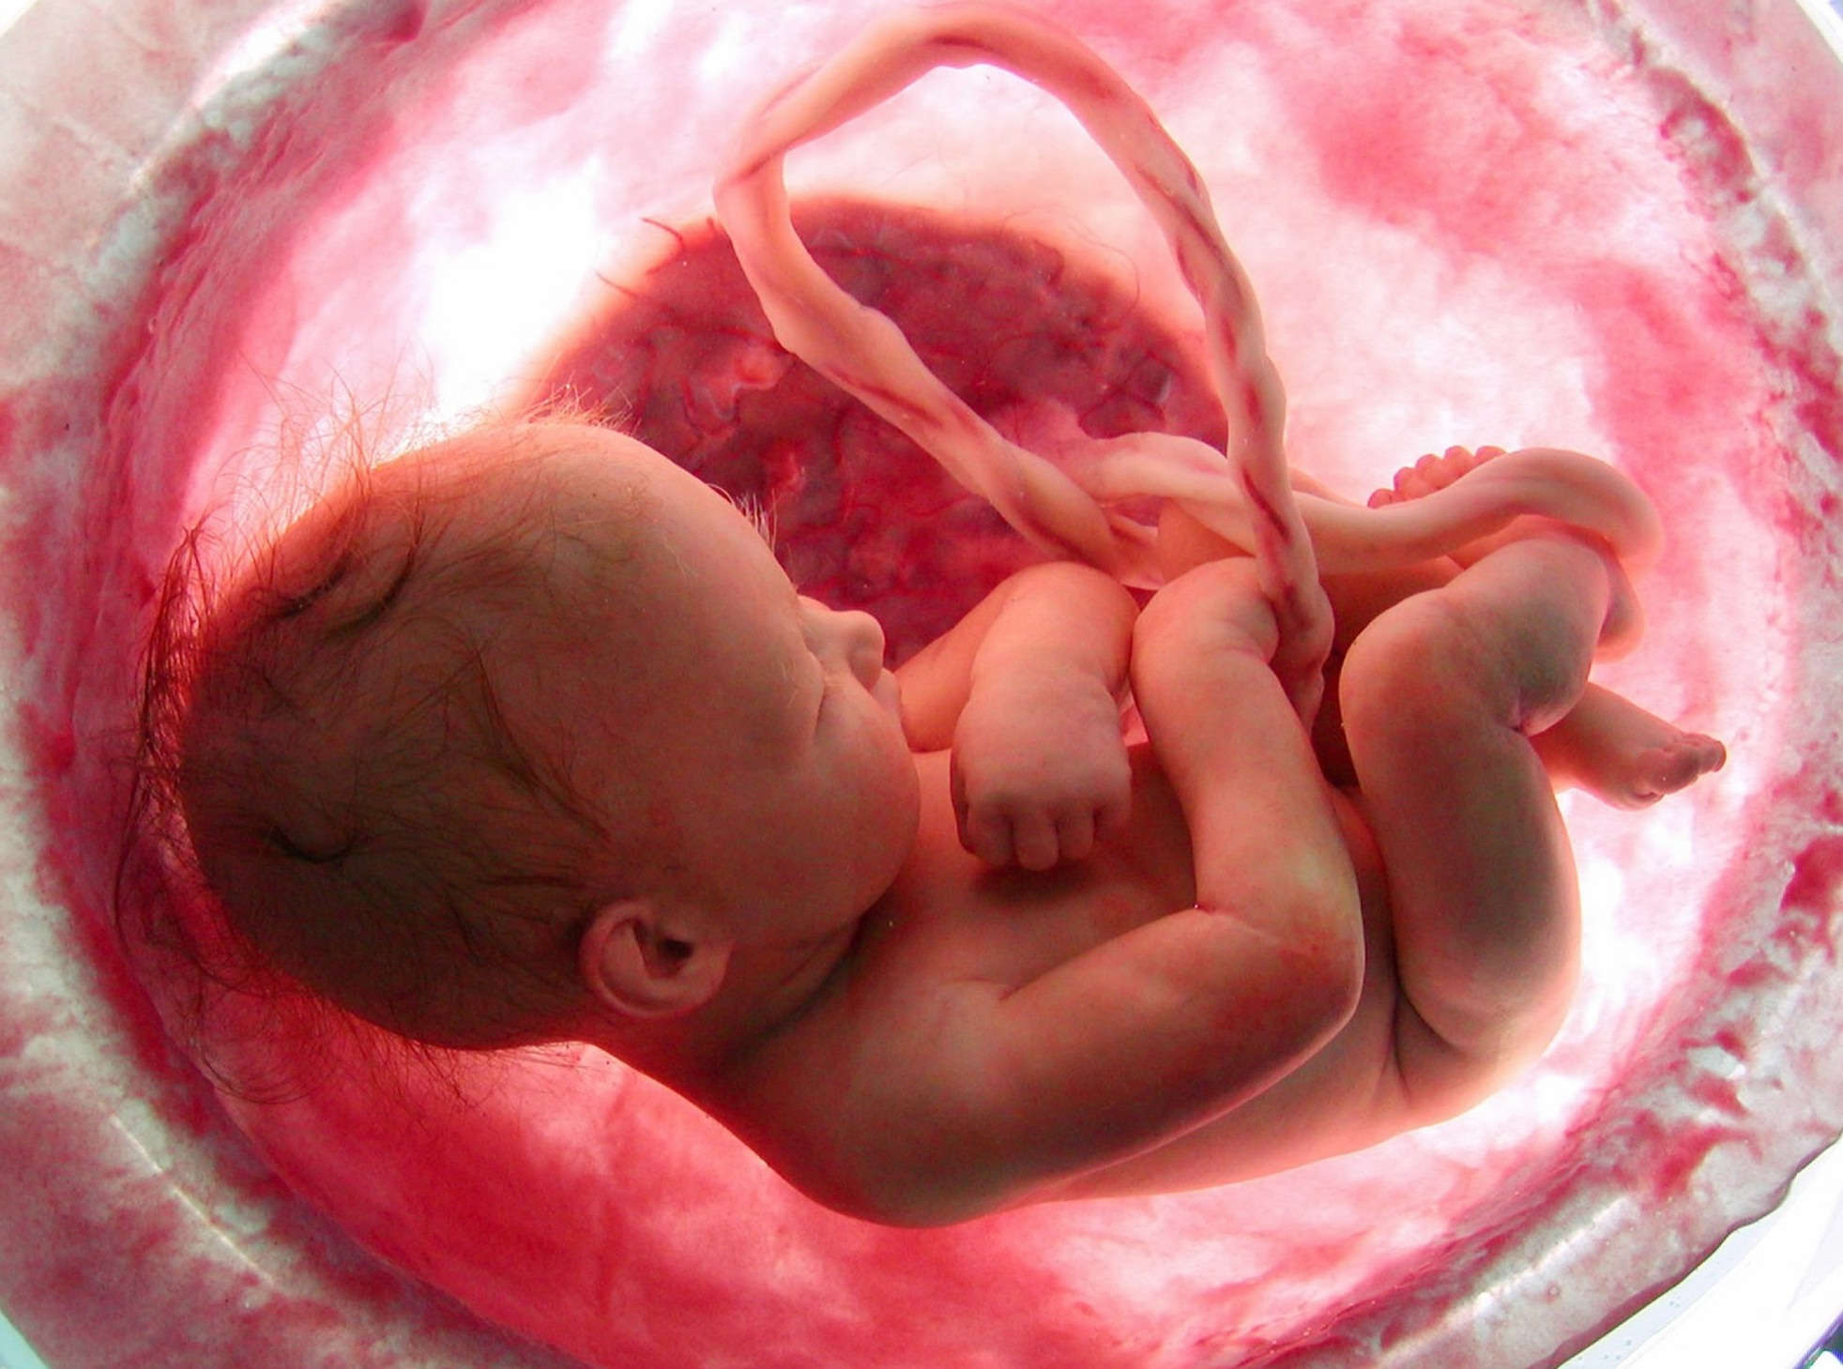
Этиология и патогенез
Нарушение снабжения плода кислородом может быть обусловлено действием разных факторов и локализоваться в разных отделах системы мать-плацента-плод.
В зависимости от причины кислородное голодание может развиваться стремительно в течение короткого периода времени или постепенно нарастать в течение недель.

Slide 13
Этиология и патогенез
Основными причинами преплацентарной гипоксии являются состояния, сопровождающиеся снижением насыщения материнской крови кислородом или доставки ее к плаценте:
Условия жизни (высокогорье).
Ранее существовавшие материнские сердечно-сосудистые заболевания.
Легочная гипертензия.
Анемия, инфекции и хроническое воспаление также могут снижать потребление кислорода и его доставку к плоду, тем самым увеличивая риск неблагоприятных исходов беременности.

Slide 14
Этиология и патогенез
Маточно-плацентарная гипоксия связана с нарушением формирования плаценты на ранних сроках беременности и её ангиогенеза на более поздних сроках.
При этом местные плацентарные нарушения нередко сочетаются с системными:
Повышением системного сосудистого сопротивления.
Эндотелиальной дисфункцией.
Активацией системы свертывания крови.

Slide 15
Этиология и патогенез
Уменьшение диаметра маточных артерии снижает перфузию плаценты.
Связанная с плацентарной недостаточностью хроническая гипоксия играет ключевую роль в формировании задержки роста плода.
Постплацентарная гипоксия может быть связана с нарушением кровотока в пуповинных сосудах (компрессия, разрыв, тромбоз) или заболеваниями плода (инфекции, пороки развития, неиммунная водянка).

Slide 16
Этиология и патогенез
При развитии кислородного дефицита в родах у плода сначала снижается количество кислорода в крови (гипоксемия), на которую он отвечает перестройкой системы кровообращения (увеличение частоты сердечных сокращений, перераспределение тонуса сосудов) с преимущественным обеспечением жизненно важных органов (централизация кровообращения).
При продолжающемся дефиците кислорода у плода изменяется течение биохимических процессов, метаболизм переходит с аэробного пути на анаэробный гликолиз.

Slide 17
Этиология и патогенез
Централизация кровообращения, приводит к усилению кровоснабжения головного мозга и сердца, но в остальных органах и тканях вследствие дефицита кислорода развивается гипоксия и ацидоз, что отражает изменение показателей КОС.
Прогрессирование патологического процесса сопровождается падением частоты сердечных сокращений и скорости кровотока в микроциркуляторном русле, стазом крови, углублением нарушений газообмена. Это приводит к развитию отека тканей и кровоизлияниям, кислородному голоданию мозга.

Slide 18
Этиология и патогенез
Нарушается функция сфинктеров и меконий выделяется в околоплодные воды.
В процессе судорожных внутриутробных дыхательных движений при открытой голосовой щели происходит аспирация мекониальных вод, вызывая обструкцию дыхательных путей, воспалительные изменения и инактивацию сурфактанта.
На следующей стадии к прогрессирующей гипоксии мозга присоединяется нарушение регуляции сердечного ритма и гипоксическая дисфункция кардиоцитов, что завершается падением и остановкой сердечной деятельности.

Slide 19
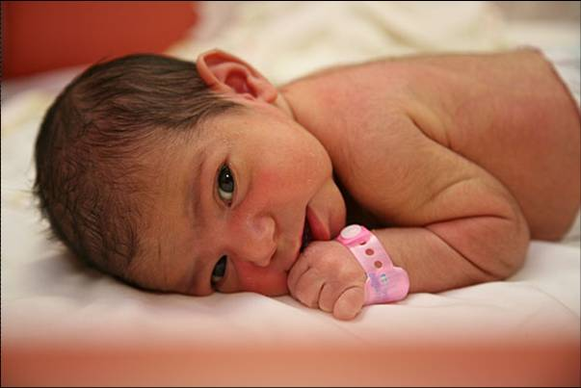
Эпидемиология
Гипоксия плода встречается в 5-10% всех беременностей и является причиной перинатальных потерь в 40% наблюдений.
Гипоксия плода является наиболее частой причиной мертворождения, гипоксически-ишемической энцефалопатии, церебрального паралича и неонатальной смертности.

Slide 20
МКБ:
O36.3 Признаки внутриутробной гипоксии плода, требующие предоставления медицинской помощи матери.
O36.8 Другие уточненные отклонения в состоянии плода, требующие предоставления медицинской помощи матери.
O36.9 Отклонения в состоянии плода, требующие предоставления медицинской помощи матери, неуточненные.
O68.0 Роды, осложнившиеся изменениями частоты сердечных сокращений плода.
O68.1 Роды, осложнившиеся выходом мекония в амниотическую жидкость.
O68.2 Роды, осложнившиеся изменениями частоты сердечных сокращений плода с выходом мекония в амниотическую жидкость.
O68.3 Роды, осложнившиеся появлением биохимических признаков стресса плода.
O68.8 Роды, осложнившиеся появлением других признаков стресса плода.
O68.9 Роды, осложнившиеся стрессом плода неуточненным.
Р20.1 Внутриутробная гипоксия, впервые отмеченная во время родов и родоразрешения.
Р20.9 Внутриутробная гипоксия неуточненная.

Slide 21
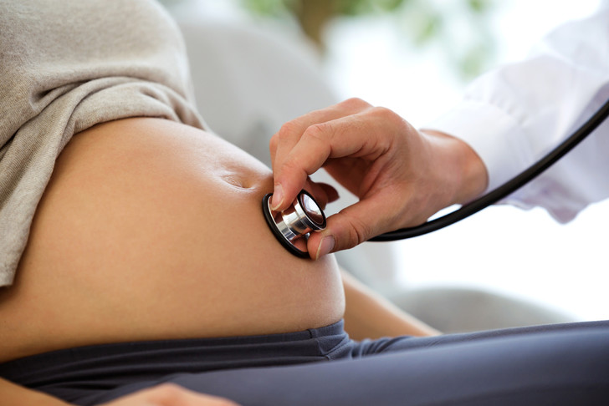
Классификация
Гипоксию плода делят в зависимости от длительности воздействия:
Острая.
Подострая.
Хроническая.
По времени возникновения делится на:
Антенатальный период.
Интранатальный период.

Slide 22
Классификация
В зависимости от вызвавшей причины:
Гемическая (при врожденном или наследственном дефекте связывания кислорода гемоглобином или анемии плода).
Гипоксическая (при снижении оксигенации крови у плода).
Циркуляторная (возникает при нарушении транспорта кислорода к тканям и органам у плода).
Тканевая (при нарушении потребления кислорода тканями организма).

Slide 23
Классификация
В зависимости от уровня возникновения J. Kingdom и P. Kaufman (1997) разделили гипоксию на:
Постплацентарная гипоксия – развивается вследствие нарушения маточно- плацентарного кровотока при разрыве матки, механической компрессии сосудов пуповины, тромбозе её артерий).
Маточно-плацентарная – возникает вследствие нарушения имплантации плаценты и изменений в спиральных артериях, когда происходит снижение поступления крови в межворсинчатое пространство.
Преплацентарная (материнская) при наличии заболеваний у матери, в следствие которых ухудшается доставка кислорода.

Slide 24
Клиническая картина
Нарушение состояния плода можно заподозрить если беременная отмечает изменение шевелений плода (ослабление, снижение количества эпизодов шевелений или их отсутствие).
При выраженном несоответствии размеров живота (матки) сроку беременности, что может указывать на задержку роста плода.
При излитии мекониальных околоплодных вод.

Slide 25
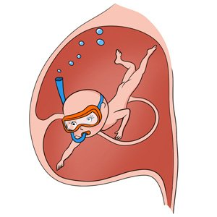
Диагностика
1. Жалобы и анамнез
определение срока беременности, для выявления отклонений от нормального течения беременности и родов.
Рекомендовано беременных, которые отмечают отсутствие 6 отчетливых движений плода в течение 2 часов в третьем триместре беременности направлять на дополнительное обследование с целью инструментальной оценки состояния плода.

Slide 26
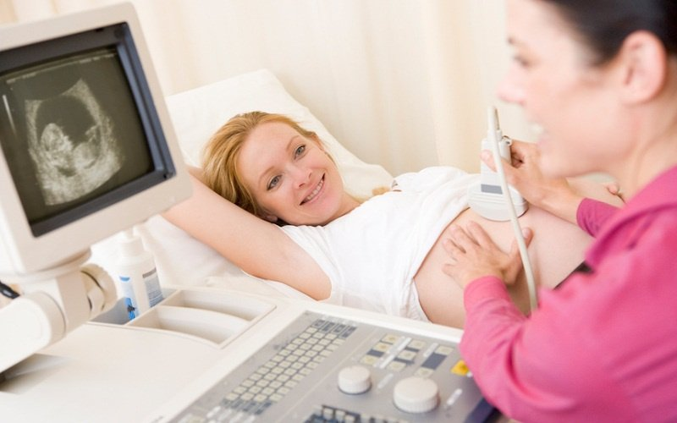
Диагностика
2. Физикальное обследование
Определение окружности живота.
Измерение размеров матки.
Аускультация и пальпация плода при каждом визите беременной пациентки после 20 недель беременности и при поступлении на родоразрешение для выявления осложнений, обусловленных гипоксией плода.
Рекомендовано проводить физикальное обследование в родах

Slide 27
Диагностика
Признаки, указывающие на высокую вероятность, гипоксии плода обусловленная осложненным течением родов.
Сниженный или высокий уровень артериального давления.
Гипертермия у роженицы.
Чрезмерно высокая частота сокращений.
Гипертонус матки.
Обильные кровянистые выделения из половых путей.

Slide 28
Диагностика
Признаки высокой вероятности гипоксии плода:
Нарушение сердечного ритма.
Мекониальная окраска околоплодных вод.
3. Определение положения предлежащей части плода, степени раскрытия маточного зева необходимы для уточнения акушерской ситуации, решения вопроса о необходимости дообследования, методе и времени родоразрешения.

Slide 29
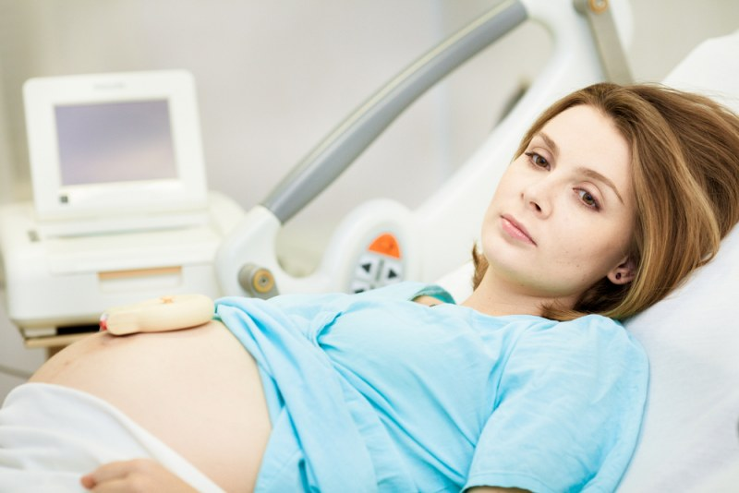
Диагностика
4. КТГ
При неосложненном течении беременности проведение кардиотокографии плода с 33 недель беременности, с кратностью 1 раз в две недели.
Классификация кардиотокографических кривых (FIGO,2015):
Нормальный тип (плод без гипоксии/ацидоза) КТГ характеризуется базальным ритмом 110-160 уд/мин, вариабельностью 5-25 уд/мин, отсутствием повторных децелераций.
Сомнительный тип (низкая вероятность гипоксии/ацидоза) характеризуется отсутствие хотя бы одной из характеристик нормального типа кривой, но также отсутствием патологических.

Slide 30
Диагностика
Патологический тип (высокая вероятность гипоксии/ацидоза) характеризуется:
базальным ритмом <100 уд/мин;.
снижением вариабельности >50 мин или повышением вариабельности >30 мин или синусоидальным ритмом >30 мин.
повторными поздними или пролонгированными децелерациями >30 мин или >20 мин, если снижена вариабельность.
наличием одной пролонгированной децелерации >5 мин.

Slide 31
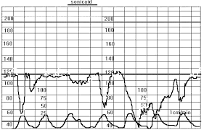
Диагностика
Наличие акцелераций указывает на отсутствие у плода гипоксии и ацидоза.
Децелерации считают повторными, когда они сочетаются более чем с 50% маточных сокращений.

Slide 32
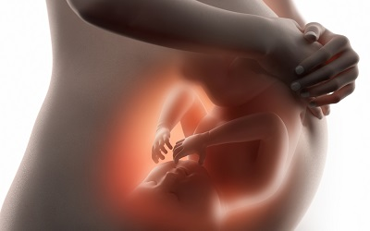
Диагностика
5. Полное клинико-лабораторное обследование.
При необходимости уточнения состояния плода, прогнозирования исхода родов и определения тактики ведения, когда данных КТГ недостаточно для объективного принятия решения, рекомендована проба Скальп-лактат.

Slide 33
Техника проведения пробы Скальп-лактат:
1) Подготовить лактометр, проверить соответствие калибровки прибора и тест-полосок.
2) Пробу Скальп-лактат проводят в асептических условиях.
3) Для проведения пробы необходимо открытие шейки матки (маточного зева) не менее 3-4 см.
4) После установки большого амниоскопа, головку плода следует осушить тампоном для исключения попадания околоплодных вод или крови матери. При необходимости волосы плода можно сместить в сторону, используя тампон со стерильным вазелиновым маслом.
5) Произвести небольшой надрез кожи (до 5мм) и выступившую каплю крови собрать в гепаринизированный капилляр. Достаточно наполнить капилляр на 5 мм.

Slide 34
Техника проведения пробы Скальп-лактат:
6) Нанести каплю крови на невпитывающую поверхность.
7) Установить тест-полоску в лактометр и включить прибор. Обеспечить контакт впитывающей части тест-полоски и капли крови.
8) Считать и зафиксировать результат.
9) Интерпретацию результата теста Скальп-лактат следует производить в соответствии с референсными значениями для используемого лактометра.

Slide 35
Диагностика
При наличии ацидоза по данным пробы Скальп-лактат предпочтительной тактикой является немедленное родоразрешение.
При нормальных значениях лактата в крови из предлежащей части плода возможно продолжение родов с мониторным контролем.
По показаниям возможно повторное проведение пробы Скальп-лактат через 20-40 мин и более.

Slide 36
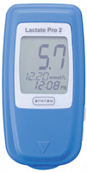
Диагностика
Прибор Lactate Pro2:
Норма <6,4 ммоль/л
Преацидоз 6,4–7,3 ммоль/л
Ацидоз >7,3 ммоль/л
Прибор Lactat Scout:
Норма <4,9 ммоль/л
Преацидоз 4,9–5,8 ммоль/л
Ацидоз ≥ 5,9 ммоль/л

Slide 37
Диагностика
6. Рекомендовано при дистрессе плода в родах и/или оценке новорожденного по шкале Апгар <4 баллов через 1 минуту, <7 баллов через 5 минут после рождения провести исследование кислотно-основного состояния и газов артериальной и венозной пуповинной крови для объективной оценки состояния и диагностики гипоксии у новорожденного.
По данным КОС артериальной пуповинной крови риска развития неврологической патологии вследствие гипоксии у новорождённого использовать значения pH<7,00 и дефицит оснований (ВЕ)≥12 ммоль/л.

Slide 38
Забор пуповинной крови для определения КОС:
После рождения ребенка наложить два зажима ближе к ребенку, выделив между ними сегмент пуповины длиной 10-20 см.
Для исключения ошибки произвести забор крови в гепаринизированные шприцы (пробирки) отдельно из артерии и вены пуповины.
Образцы проб поместить в холод и доставить в лабораторию.
Исследование проб производить в минимально короткие сроки.
При невозможности немедленного исследования - максимально допустимый период пригодности сегмента пуповины и крови для проведения анализа – 60 мин.

Slide 39
Показатели КОС в артериальной пуповинной крови у здоровых новорожденных:
 | рН | ВЕ | lac
5 перцентиль | 7,12 | 2,2 | 2,5
25 перцентиль | 7,22 | 5,3 | 4
Медиана | 7,29 | 7,1 | 5,1
75 перцентиль | 7,32 | 9,2 | 6,6
95 перцентиль | 7,41 | 12,4 | 8,5
Среднее значение | 7,28 | 7,4 | 5,4

Slide 40
Ведение беременности
При выявлении сомнительного типа КТГ на антенатальном этапе диагноз уточняется путем повторного анализа и консультирования с заведующим подразделением медицинской акушерской организации, в которой пациентка наблюдается.
При необходимости пациентку следует проконсультировать в АКДЦ медицинской акушерской организации III уровня.
При выявлении патологического типа КТГ на антенатальном этапе пациентку немедленно направляют на госпитализацию в стационар медицинской акушерской организации II или III уровня на основе схем маршрутизации, утверждённых региональными органами управления здравоохранением.

Slide 41
Ведение беременности
При выявлении дистресса плода в родах медицинская помощь оказывается в стационаре того лечебного учреждения, где пациентка находится на момент установления диагноза.
При необходимости возможна дистанционная консультация в АКДЦ медицинской акушерской организации III уровня.

Slide 42
Лечение
При выявлении не корригируемой причины нарушения сердечного ритма плода (разрыв матки, выпадение петли пуповины, преждевременная отслойка нормально расположенной плаценты), критическом его нарушении (брадиаритмия, прогрессирующая в течение 5-10 мин) или отсутствии быстрого эффекта от восстановительных мероприятий (в течение 10-20 минут) показано ЭКСТРЕННОЕ РОДОРАЗРЕШЕНИЕ.

Slide 43
Лечение
К мерам по восстановлению сердечного ритма относится:
прекращение введения окситоцина или удаление пессария с простагландином
при наличии персистирующей тахисистолии – проведение кратковременного токолиза - 2 мл гексопреналина + 10 мл раствора 0,9% натрия хлорида внутривенно медленно в течение 5 минут

Slide 44
Лечение
позиционная терапия (изменение положения тела роженицы для исключения сдавления пуповины или аорто-кавальной компрессии)
нормализация состояния пациентки (в зависимости от клинической ситуации)
быстрая инфузия кристаллоидного раствора
во втором периоде родов может быть полезным временное прекращение потужной деятельности для восстановления кислородного питания плода

Slide 45
СПАСИБО ЗА ВНИМАНИЕ

